Slide 1
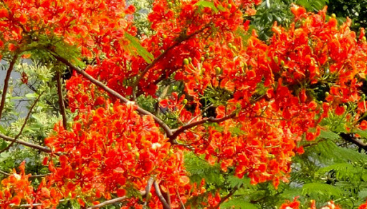
স্বাগতম

Slide 2
শিক্ষক পরিচিতি
পাঠ পরিচিতি
শ্রেণিঃ ২য়
বিষয়ঃ প্রাথমিক গণিত
মূল পাঠঃ জ্যামিতিক আকৃতি
বিশেষ পাঠঃ বিভিন্ন জ্যামিতিক আকৃতির ধারণা প্রদান
সময়ঃ ৪০ মিনিট
মোঃ পলাশুর রহমান
পদবিঃ স.শি
কর্মস্থলঃ শহিদ স্মৃতি সপ্রাবি
পার্বতীপুর, দিনাজপুর

Slide 3
শিখনফল
এ পাঠ শেষে শিক্ষার্থীরা
২৭.২.১ চতুর্ভুজ আকৃতি গুলো সনাক্ত করতে পারবে।
২৭.২.২ চতুর্ভুজ আকৃতি গুলো ব্যবহার করে ছবি আঁকতে পারবে।

Slide 4
শ্রেণিকক্ষের ভেতরে চতুর্ভুজ আকৃতির কিছু বস্তু শনাক্ত কর।

Slide 5
চতুর্ভুজ
বই
মনিটর
ফটো ফ্রেম

Slide 6
চতুর্ভুজ
৪টি সরল রেখা দ্বারা আবদ্ধ আকৃতিকে চতুর্ভুজ বলে।

Slide 7
চতুর্ভুজ
শীর্ষবিন্দু
বাহু
চতুর্ভুজের প্রতিটি সরল রেখাকে বাহু বলা হয়।
চতুর্ভুজের কোনার বিন্দুকে শীর্ষবিন্দু বলা হয়।

Slide 8
চতুর্ভুজ

Slide 9
তোমাদের গণিতের বইয়ের -৮৯ পৃষ্ঠা বের কর।

Slide 10
দলীয় কাজ
রেখা দলঃ
একটি চতুর্ভুজ আঁক
বিন্দু দলঃ

Slide 11
একক কাজ
ডটগুলো সংযুক্ত করে বিভিন্ন রকমের চতুর্ভুজ আঁক

Slide 12
মূল্যায়ন
চতুর্ভুজগুলো খুঁজে বের কর

Slide 13
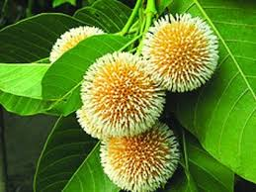
ধন্যবাদ

